Slide 1
HTML5功能概述
HTML5各项功能概览

Slide 2
互联网两大组织
万维网联盟（World Wide Web Consortium，W3C），又称W3C理事会。1994年10月在麻省理工学院计算机科学实验室成立。建立者是万维网的发明者蒂姆•伯纳斯•李。
网页超文本技术工作小组（英语：Web Hypertext Application Technology Working Group，缩写为WHATWG），是一个以推动网络HTML 5 标准为目的而成立的组织。在2004年，由Opera、Mozilla基金会和苹果这些浏览器厂商组成。

Slide 3

什么叫HTML5？
HTML4的下一个版本，以后还会有HTML6,HTML7…

Slide 4
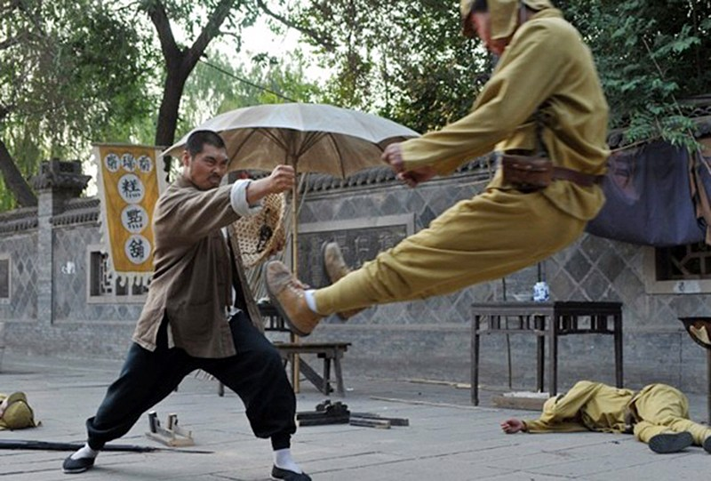
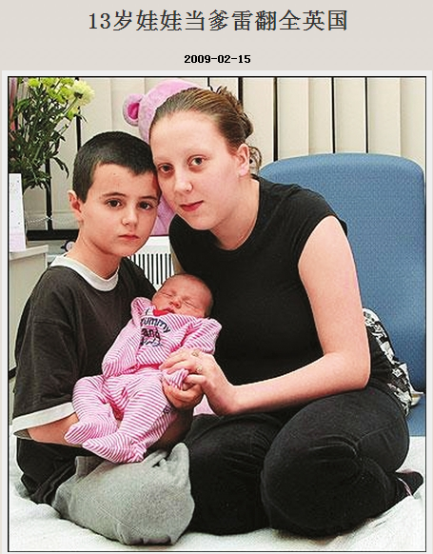
HTML各版本发布时间表
14年
超文本标记语言（第一版）——在1993年6月发为互联网工程工作小组（IETF）工作草案发布（并非标准）
HTML 2.0——1995年11月作为RFC 1866发布，在RFC 2854于2000年6月发布之后被宣布已经过时
HTML 3.2——1997年1月14日，W3C推荐标准
HTML 4.0——1997年12月18日，W3C推荐标准
HTML 4.01（微小改进）——1999年12月24日，W3C推荐标准

Slide 5
HTML5的预计发布时间
HTML 5的标准草案目前已进入W3C制定标准5大程序的第1步。负责编纂标准格式文件的Google员工Ian Hickson预期，可能得等到2012年才会推出建议候选版（W3C Candidate Recommendation），并在2014年才会成为 W3C 推荐标准（W3C Recommendation）。 (引自wiki百科)

Slide 6
Canvas规范的编辑
W3C:
Rik Cabanier, Adobe Systems, Inc.
Eliot Graff, Microsoft Corporation
Jay Munro, Microsoft Corporation
Tom Wiltzius, Google, Inc.
WHATWG:
Ian Hickson, Google, Inc.

Slide 7
HTML5叫什么？
HTML5是HTML下一个主要的修订版本，现在仍处于发展阶段。目标是取代1999年所制定的HTML 4.01和XHTML 1.0 标准，以期能在互联网应用迅速发展的时候，使网络标准达到符合当代的网络需求。广义论及HTML5时，实际指的是包括HTML、CSS和JavaScript在内的一套技术组合。它希望能够减少浏览器对于需要插件的丰富性网络应用服务（plug-in-based rich internet application，RIA)，如Adobe Flash、Microsoft Silverlight，与Oracle JavaFX的需求，并且提供更多能有效增强网络应用的标准集。

Slide 8
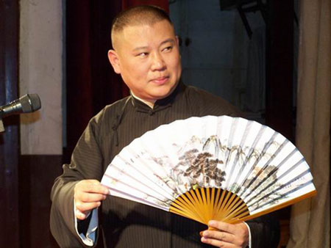

HTML5 VS Flash
乔帮主虎落平阳遭犬欺
Adobe一毛不拨留后患

Slide 9
HTML5功能5大类
图形/3D
音频/视频
网络连接
存储
其他

Slide 10
图形/3D
HTML5新增了画布元素、Web GL 和 SVG 图片等技术后，这就不是问题了！事实上，用于处理网络图形的新功能有很多：2D 画布、WebGL、SVG、3D CSS 变换和 SMIL。

Slide 11
Cocos2d-html5所用到的图形规范
Canvas
WebGL
CSS
体验网站：
http://www.ro.me/
http://heremaps.cn/

Slide 12
音频/视频
您可以通过新的 API 访问、控制和操作文件的时间轴数据和网络状态。借助即将新增的 API，您将能读写音频文件的原始数据 (Audio Data API) 或操控视频中的字幕 (Timed Track API)。只有在与网络堆栈的其他技术（如画布、SVG、CSS 甚至 WebGL）相结合时，这些新的 HTML 元素的真正强大之处才能得以体现。

Slide 13
WebAudio规范提供如下特性：
查看音频播放期间调度事件发生的确切时间；
支持各种类型的音频过滤波器以实现各种效果，包括回声、消除噪音等；
支持利用合成声音（Sound synthesis）创建电子音乐；
支持 3D 位置音频模拟效果，比如某种声音随着游戏场景而移动；
支持外部输入的声音与 WebRTC 进行集成（调用 WebRTC，在你的设备中增添吉他声），或者在 WebRTC 中调用其他地方传输过来的声音；
利用音频数据分析创造良好的可视化声音效果等。

Slide 14
音频/视频相关规范
W3C Spec: Audio Element (此 W3C 规范定义了音频元素以及所有可用的方法、属性和事件。)
W3C Spec: Video Element (此 W3C 规范定义了视频元素以及所有可用的方法、属性和事件。)
W3C Spec: Media Elements (此 W3C 规范定义了音频和视频元素通用的方法与属性。)
WhatWG: Timed Track API (目前，媒体元素规范的子集正在编写当中，其中定义了字幕和翻译字幕等音频/视频文件的元数据的处理方法。)
Mozilla Wiki: Audio Data API Audio Data API (建议草案，其中定义了读写音频文件频谱数据的方法。)

Slide 15


音频/视频 体验网站

Slide 16
网络连接功能
连接越高效，聊天体验就越实时，游戏速度就更快，沟通效果就更好。Web Sockets 和 Server-Sent Events 在客户端和服务器之间推送数据（也推高了效率）的效率比以往任何情况下都更高。

Slide 17
Server-Sent Events协议
Server-Sent Events实际上将Comet技术进行了标准化。Server-Sent Events规范“定义了API来打开一个HTTP连接，通过该连接能够获取从服务器推送的通知”。Server-Sent Events包含新的HTML元素EventSource和新的MIME类型 text/event-stream，这个MIME类型定义了事件框架格式。

Slide 18
Web Sockets
WebSocket是HTML5开始提供的一种浏览器与服务器间进行全双工通讯的网络技术。 WebSocket通信协定于2011年被IETF定为标准 RFC 6455，WebSocketAPI被W3C定为标准。
WebSocket API中，浏览器和服务器只需要要做一个握手的动作，然后，浏览器和服务器之间就形成了一条快速通道。两者之间就直接可以数据互相传送。

Slide 19
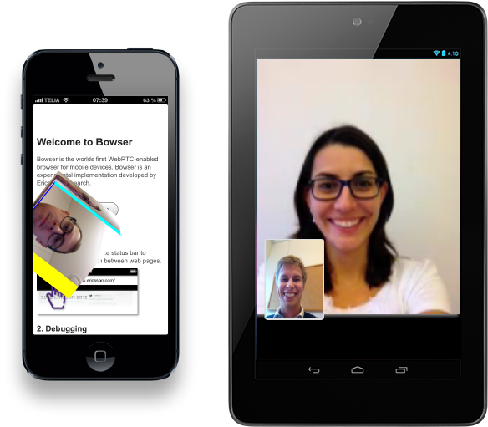
WebRTC协议
WebRTC是一项在浏览器内部进行实时视频和音频通信的技术，是谷歌2010年以6820万美元收购收购Global IP Solutions公司而获得一项技术。
WebRTC实现了基于网页的视频会议，标准是WHATWG 协议，目的是通过浏览器提供简单的javascript就可以达到实时通讯（Real-Time Communications (RTC)）能力。

Slide 20
存储功能分类
Web存储 只是提供键值映射，例如 localStorage["name"] = username;。遗憾的是，目前的实现方法只支持字符串到字符串的映射，因此您需要对其他数据结构进行串行化和反串行化处理。您可以使用 JSON.stringify() 和 JSON.parse() 执行此操作。
Web SQL 数据库可让您使用结构化 SQL 关系型数据库的所有功能和特性。
索引型数据库 (IndexedDB) 介于网络存储和网络 SQL 数据库之间。

Slide 21
其他功能
JavaScript 类型化数组 (TypedArray) (这是很多功能的一个基础规范，如WebGL, WebSocket等)。
新选择器：querySelector()、querySelectorAll() 和 matchesSelector() (吸纳了jquery的一些功能。)
自定义 data-* 属性：Element.dataset
Element.classList
XMLHttpRequest2
Mutation Observers
右键菜单
Web Intents

Slide 22
智能 API
更智能的动画：window.requestAnimationFrame()
形状元素检测：window.matchMedia() 和 CSS 媒体查询。
历史记录 API
Page Visibility API
在线/离线事件
自定义协议/内容处理程序

